Slide 1
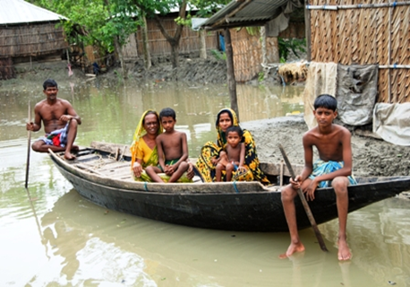
স্বাগতম

Slide 2
পরিচিতি
আবদুল মাবুদ
সহকারী শিক্ষক
শাহ ওয়ালীউল্লাহ ইনস্টিটিউট জামালখান চট্টগ্রাম
amabud1970@gmail.com
৯ম-১০ম বিজ্ঞান অধ্যায়-৯ পাঠ : ৯.১.১

Slide 3
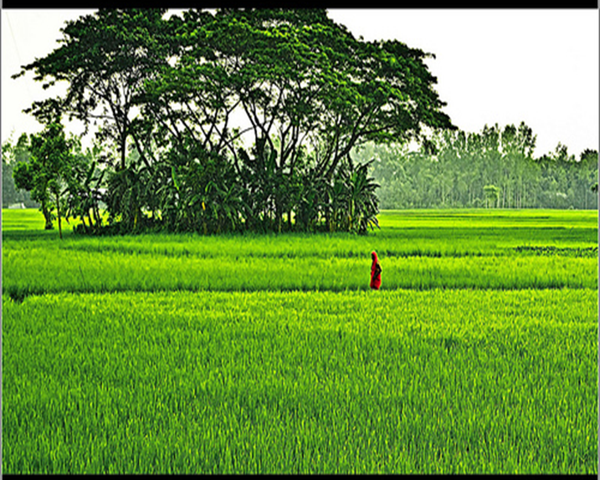
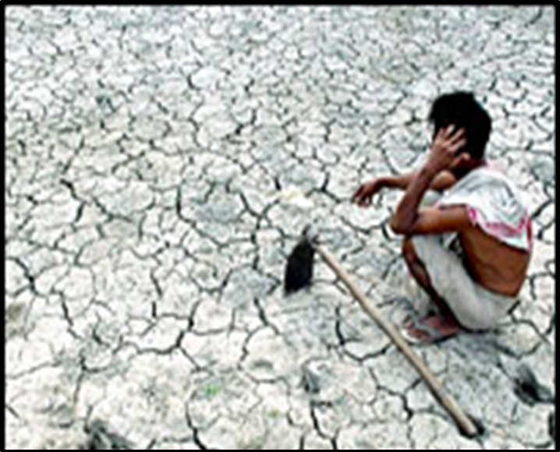
ছবিগুলো লক্ষ্য করি --
জ
ল
বা
য়ু
প
রি
ব
র্ত
ন

Slide 4
পাঠ শেষে শিক্ষার্থীরা --------
১। জলবায়ু কী তা বলতে পারবে।
২। জলবায়ু পরিবর্তন কী তা ব্যাখ্যা করতে পারবে।
৩। জলবায়ু পরিবর্তনের প্রভাব(বাংলাদেশ প্রেক্ষিত) বিশ্লেষণ করতে পারবে।

Slide 5
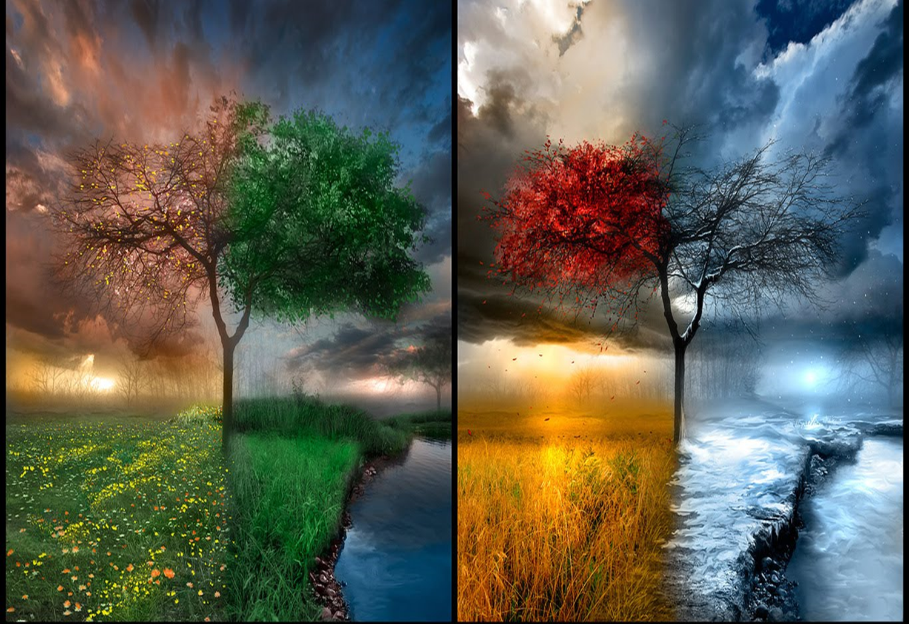
জলবায়ু
পরিবর্তনের
প্রভাব-
ঋতু-পরিবর্তন
খরা
দাবানল
অতিবৃষ্টি
বন্যা
জলোচ্ছাস
ঘূর্নিঝড়
নদীভাঙন
লবণাক্ততা
ইত্যাদি

Slide 6
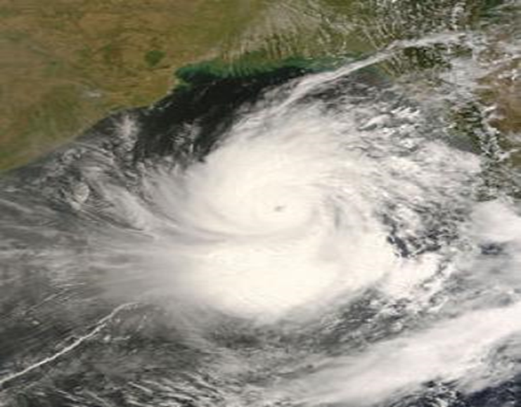
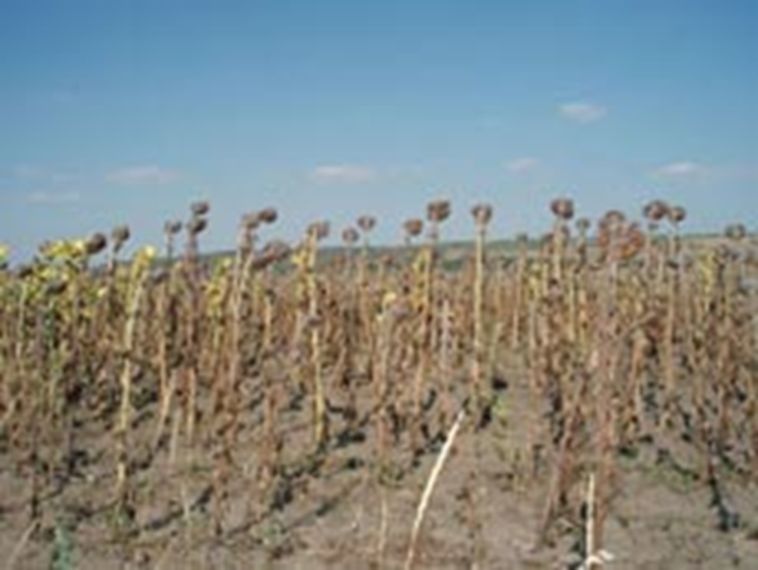
একক কাজ-
প্রত্যেকে ছবিগুলো দেখে ক্ষতিকর দিক লিখি
১
৩

Slide 7
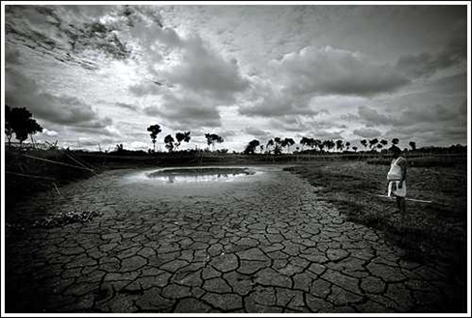
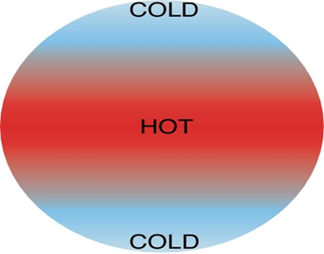
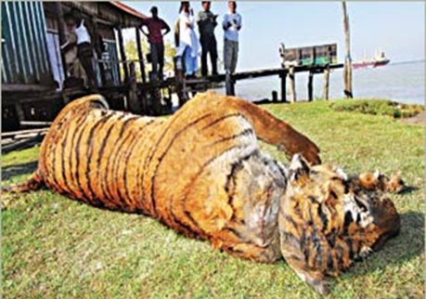
ছবিগুলো দেখি --- দুজনে মিলে প্রভাব লিখি
খরা
তাপমাত্রা
পরিবেশ বিপর্যয়

Slide 8
মূল্যায়ন
১। খরা কাকে বলে?
২। ঋতু ভিন্নতার কারণ ব্যাখ্যা কর।
৩। লবণাক্ততা বৃদ্ধিতে বাংলাদেশের দক্ষিণ-পশ্চিমাঞ্চলে কী কী ক্ষতি হতে পারে ?
৪। সামুদ্রিক প্রবাল ঝুঁকি বলতে কী বুঝায়?

Slide 9
বাড়ীর কাজ
তোমার গ্রাম/উপজেলা/জেলায় জলবায়ু পরিবর্তন প্রভাবজনিত ঘটনার বিবরণ লিপিবদ্ধ কর।

Slide 10
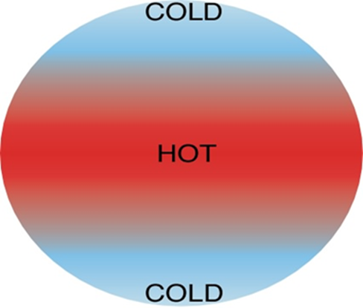
ধন্যবাদ

